Slide 1
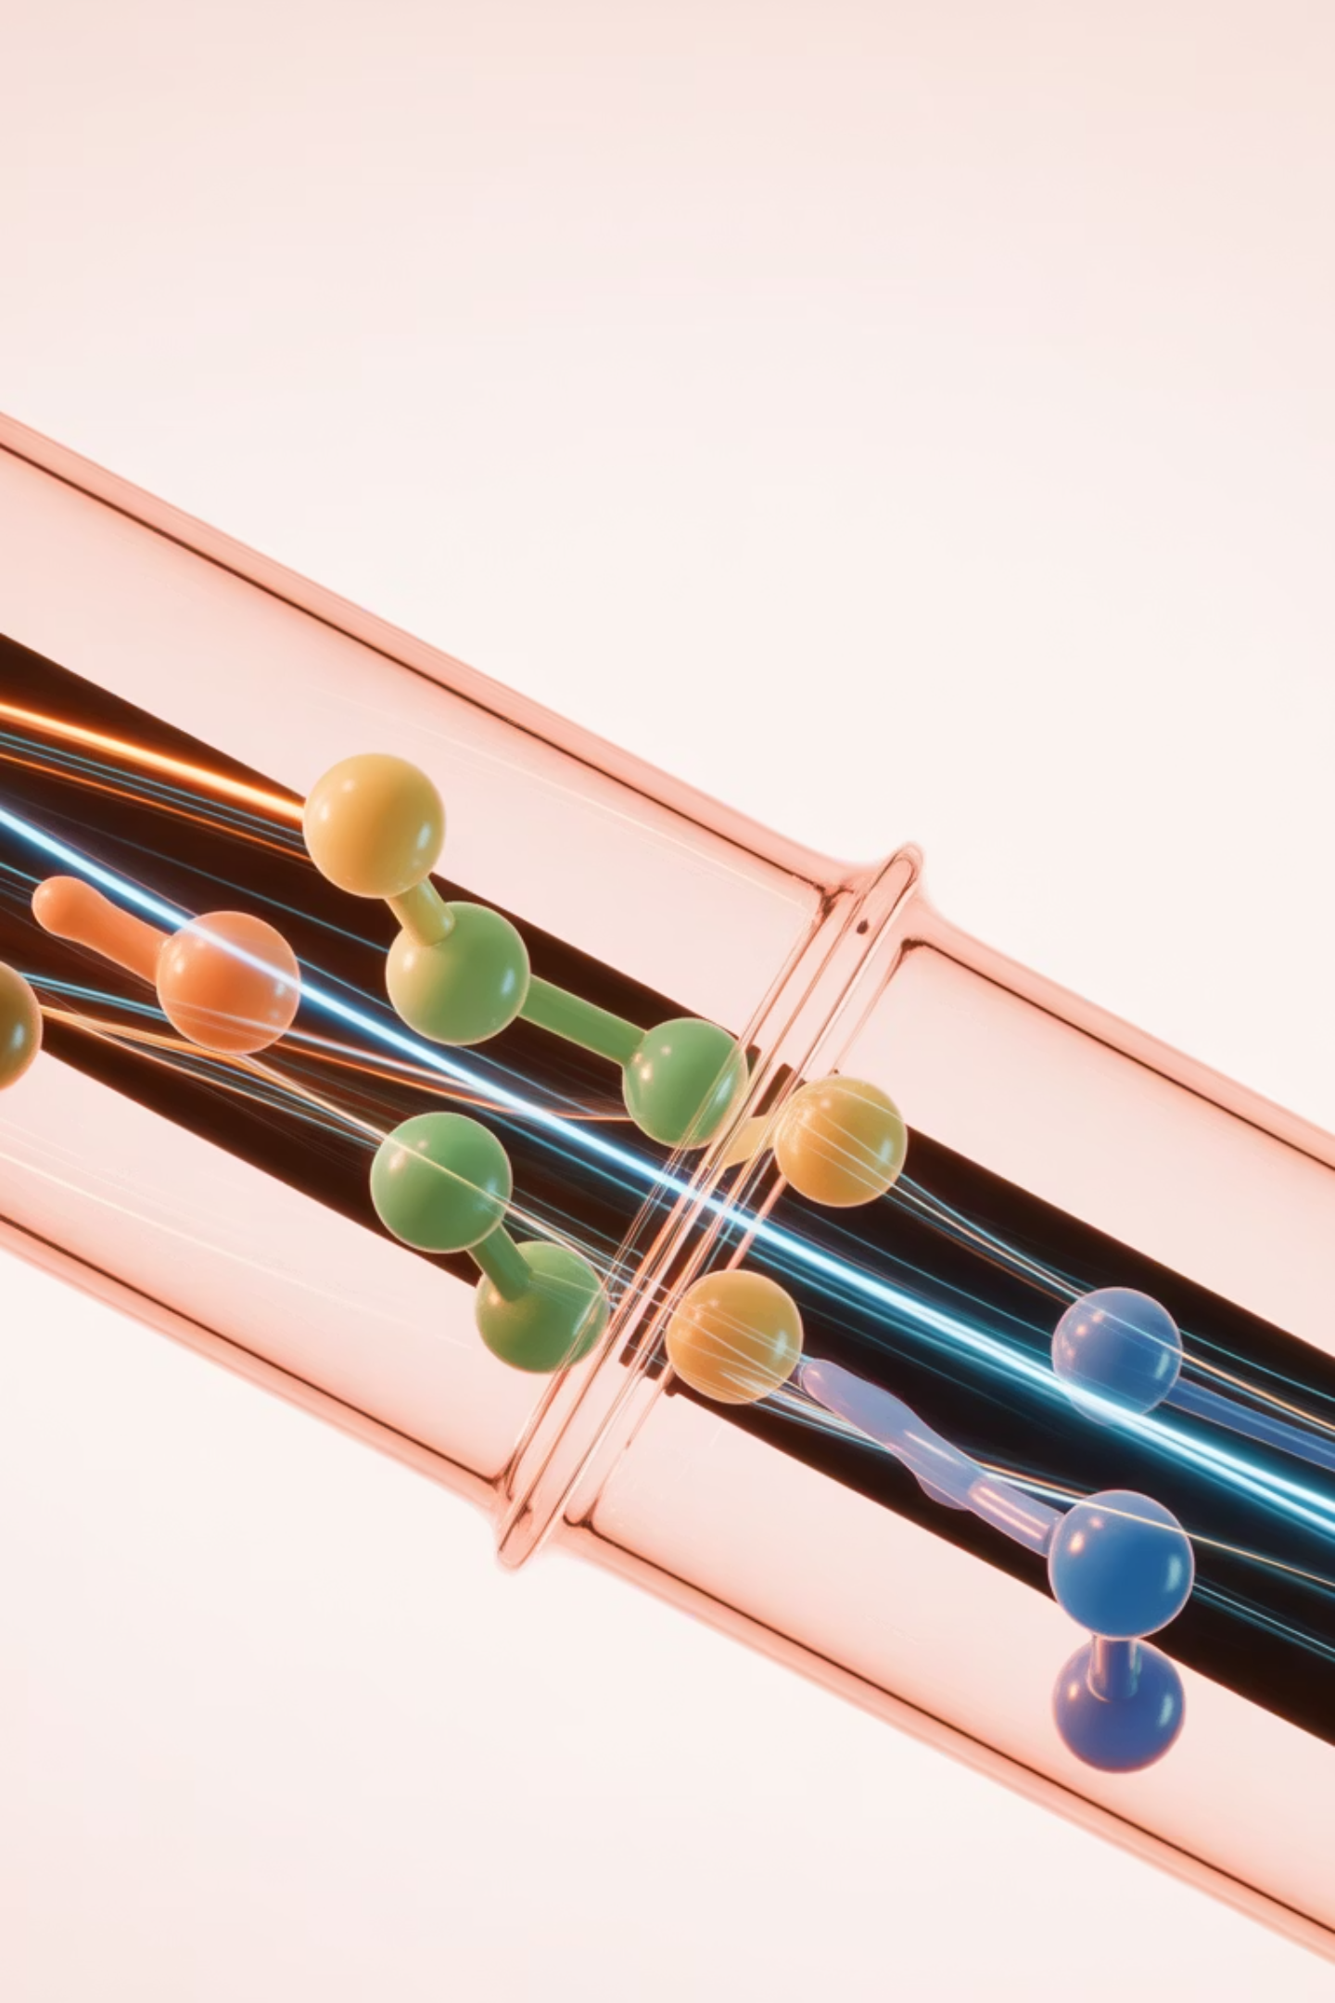
Идеал газ және молекулалық-кинетикалық теория
Газдардың молекулалық-кинетикалық теориясының негіздері

Slide 2

Сабақтың мақсаттары
Идеал газ моделі
МКТ теңдеуі
Практикалық қолдану
Идеал газ моделін түсіндіру және оның негізгі шарттарын сипаттау
МКТ-ның негізгі теңдеуін шығару және физикалық мағынасын түсіндіру
Теңдеуді есептер шығаруда дұрыс қолдана білу дағдысын дамыту
Сабақ дәйексөзі: «Жауапкершілік – адамгершілік қасиеттің көрінісі»

Slide 3
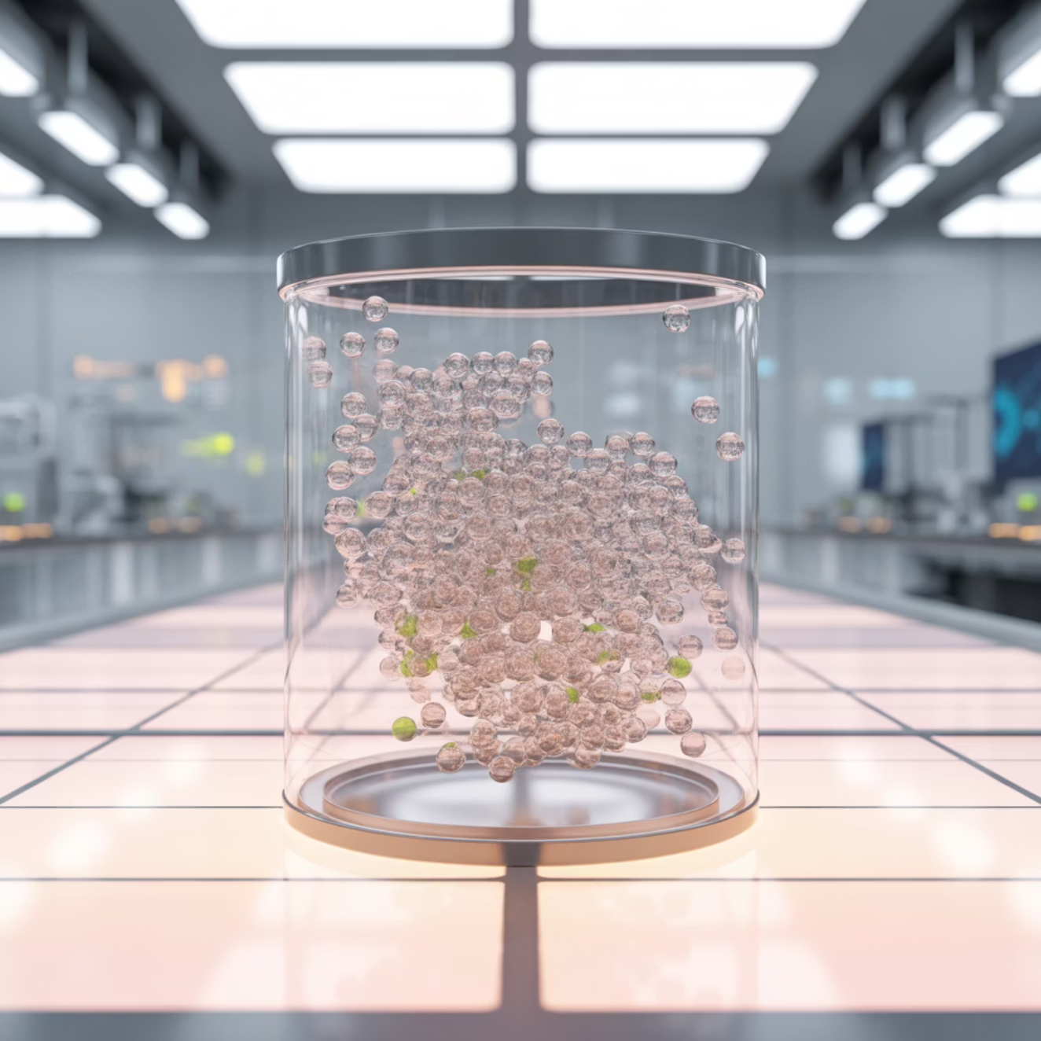

Идеал газ моделі
Идеал газ дегеніміз не?
Идеал газ – бұл физикада қарапайымдандырылған газ моделі, онда молекулалардың арасындағы өзара әсерлесу ескерілмейді және молекулалардың өз көлемі еленбейді.
Идеал газдың негізгі шарттары:
Молекулалар материалдық нүктелер ретінде қарастырылады
Молекулалардың өзара соқтығысуы серпімді болады
Молекулалар арасында тартылыс және тебу күштері жоқ
Молекулалардың қозғалысы үздіксіз және хаотикалық
Молекулалардың көлемі газдың жалпы көлемімен салыстырғанда өте аз
Маңызды! Идеал газ моделі нақты газдардың қасиеттерін төмен қысымда және жоғары температурада жақсы сипаттайды

Slide 4
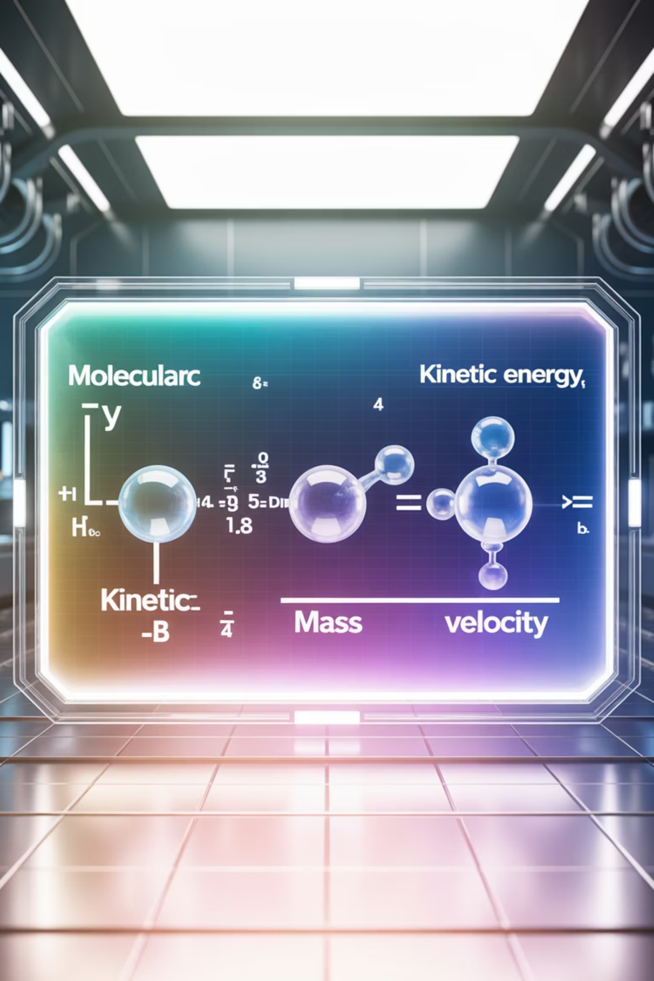
МКТ-ның негізгі теңдеуі
Негізгі теңдеу
1
Бұл теңдеу газ қысымын молекулалық параметрлермен байланыстырады
Теңдеу компоненттері
p – газдың қысымы (Па)
2
m – бір молекуланың массасы (кг)
n – молекулалардың концентрациясы (м⁻³)
v̄² – молекулалардың орташа квадраттық жылдамдығы (м/с)
Физикалық мағынасы
3
Теңдеу газ қысымының молекулалардың массасына, санына және қозғалыс жылдамдығына тура пропорционал екенін көрсетеді
Теңдеуді басқа түрде жазуға болады: $p=\frac{1}{3}{ρθ}^{2}$, мұндағы ρ – газдың тығыздығы

Slide 5
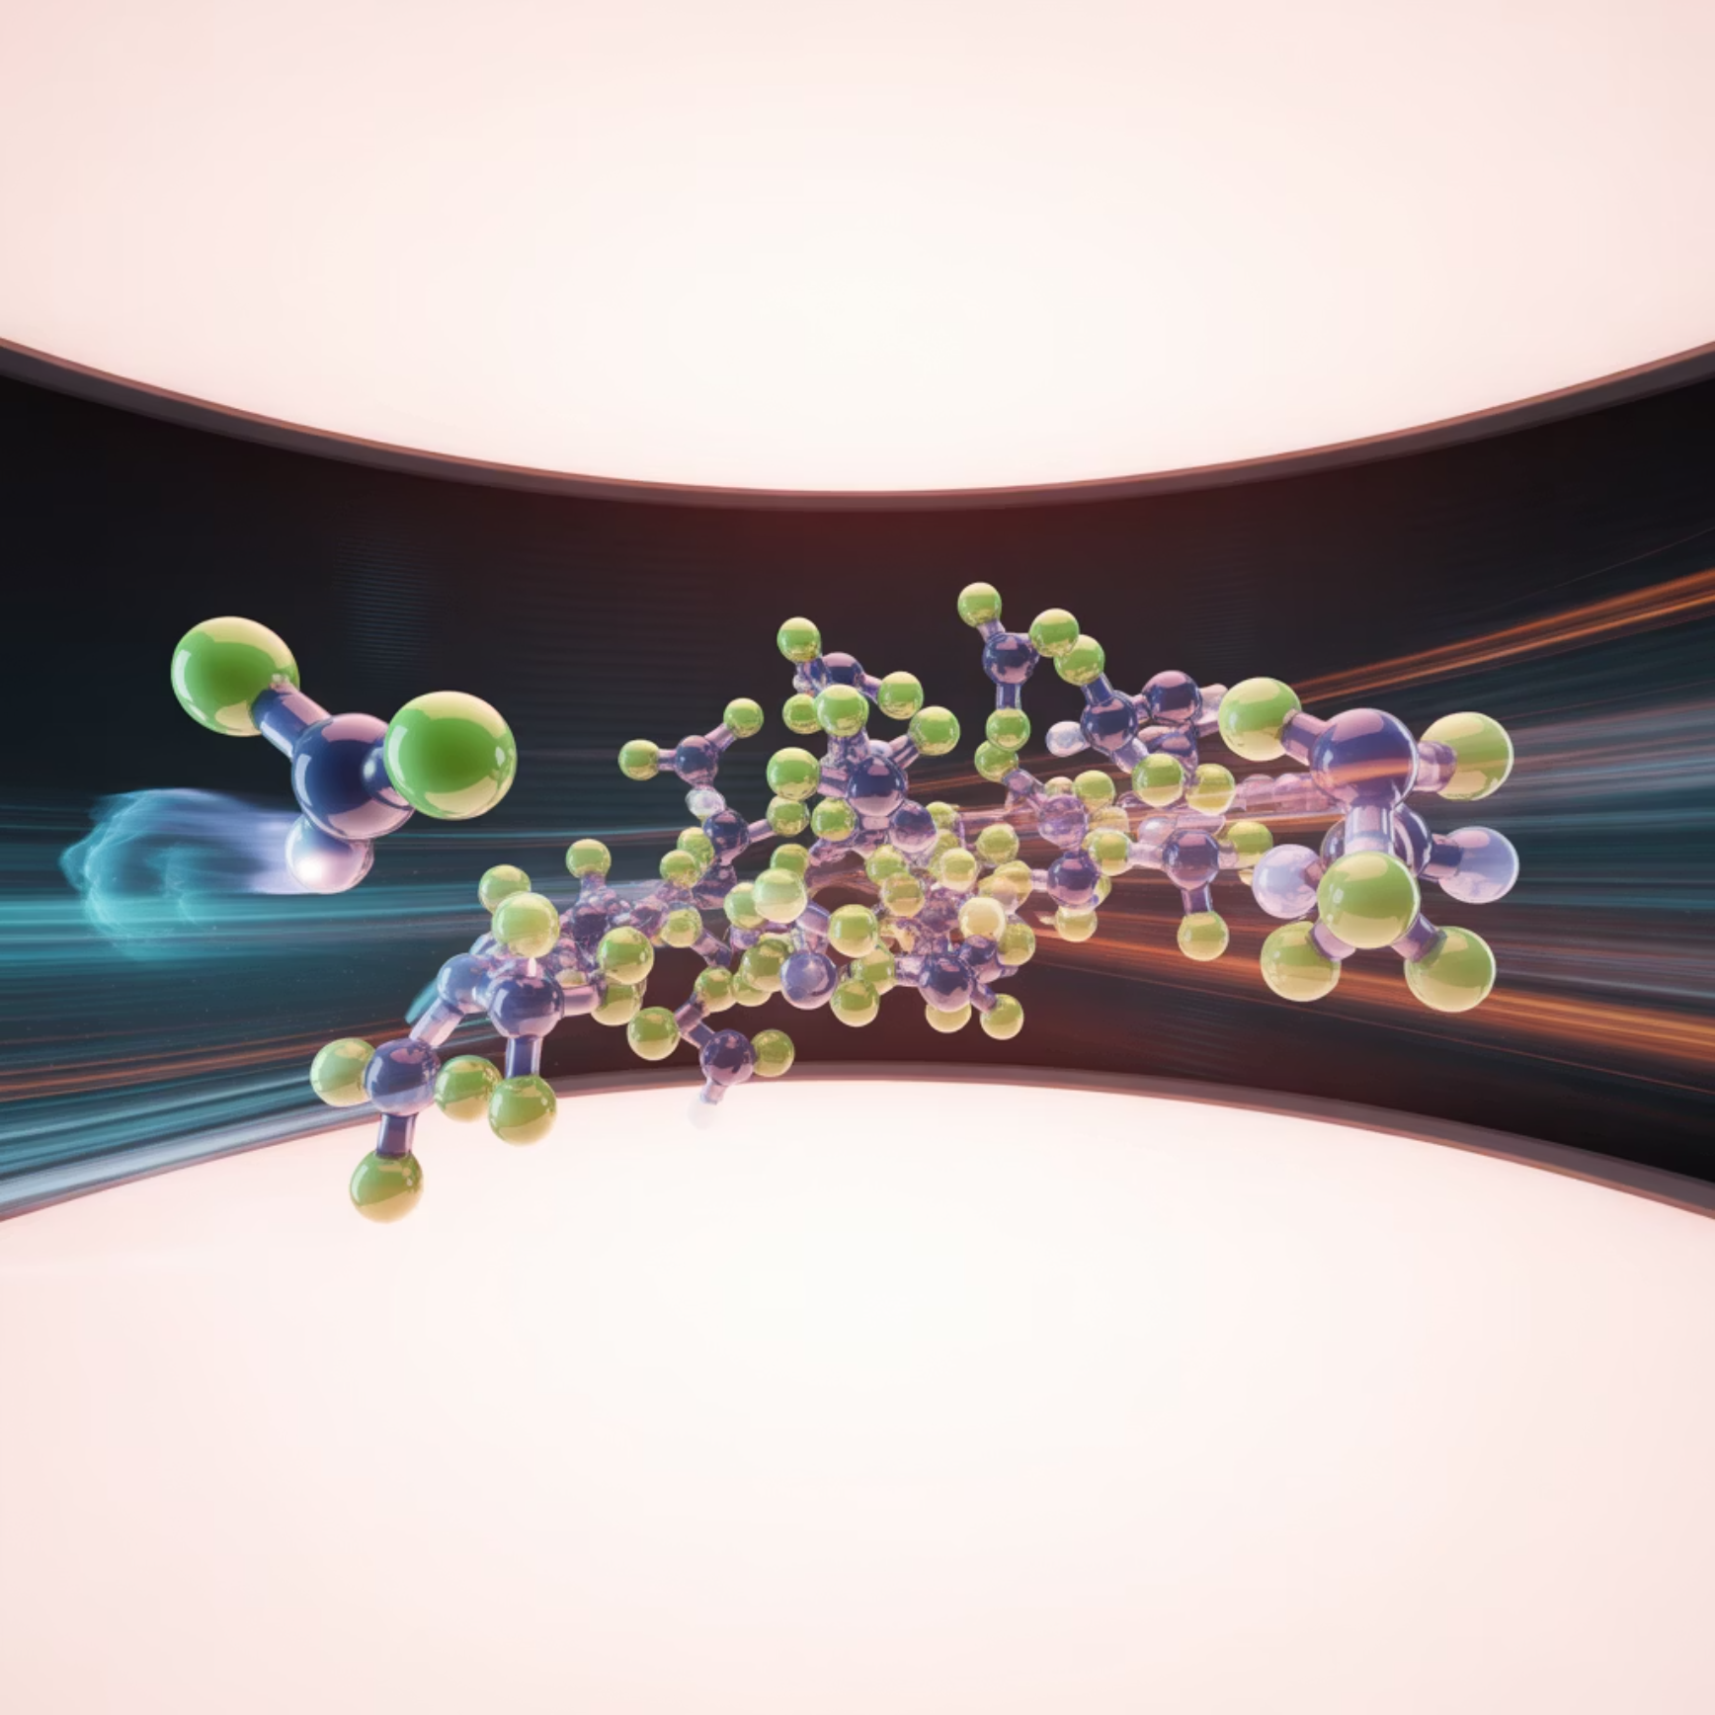



Қысым мен молекулалық қозғалыс
Қысым қалай пайда болады?
Газ қысымы молекулалардың ыдыс қабырғасына соғылуынан пайда болады. Әрбір соқтығысу кезінде молекула қабырғаға импульс береді.
Қысымға әсер ететін факторлар:
Молекулалардың саны (концентрациясы)
Молекулалардың массасы
Молекулалардың жылдамдығы
Температура (жылдамдықпен байланысты)
Температура артады
Жылдамдық өседі
Қысым жоғарылайды
Молекулалар жылдамырақ қозғалады
Қабырғаға күштірек соғылады
Импульс беру жиілігі артады

Slide 6
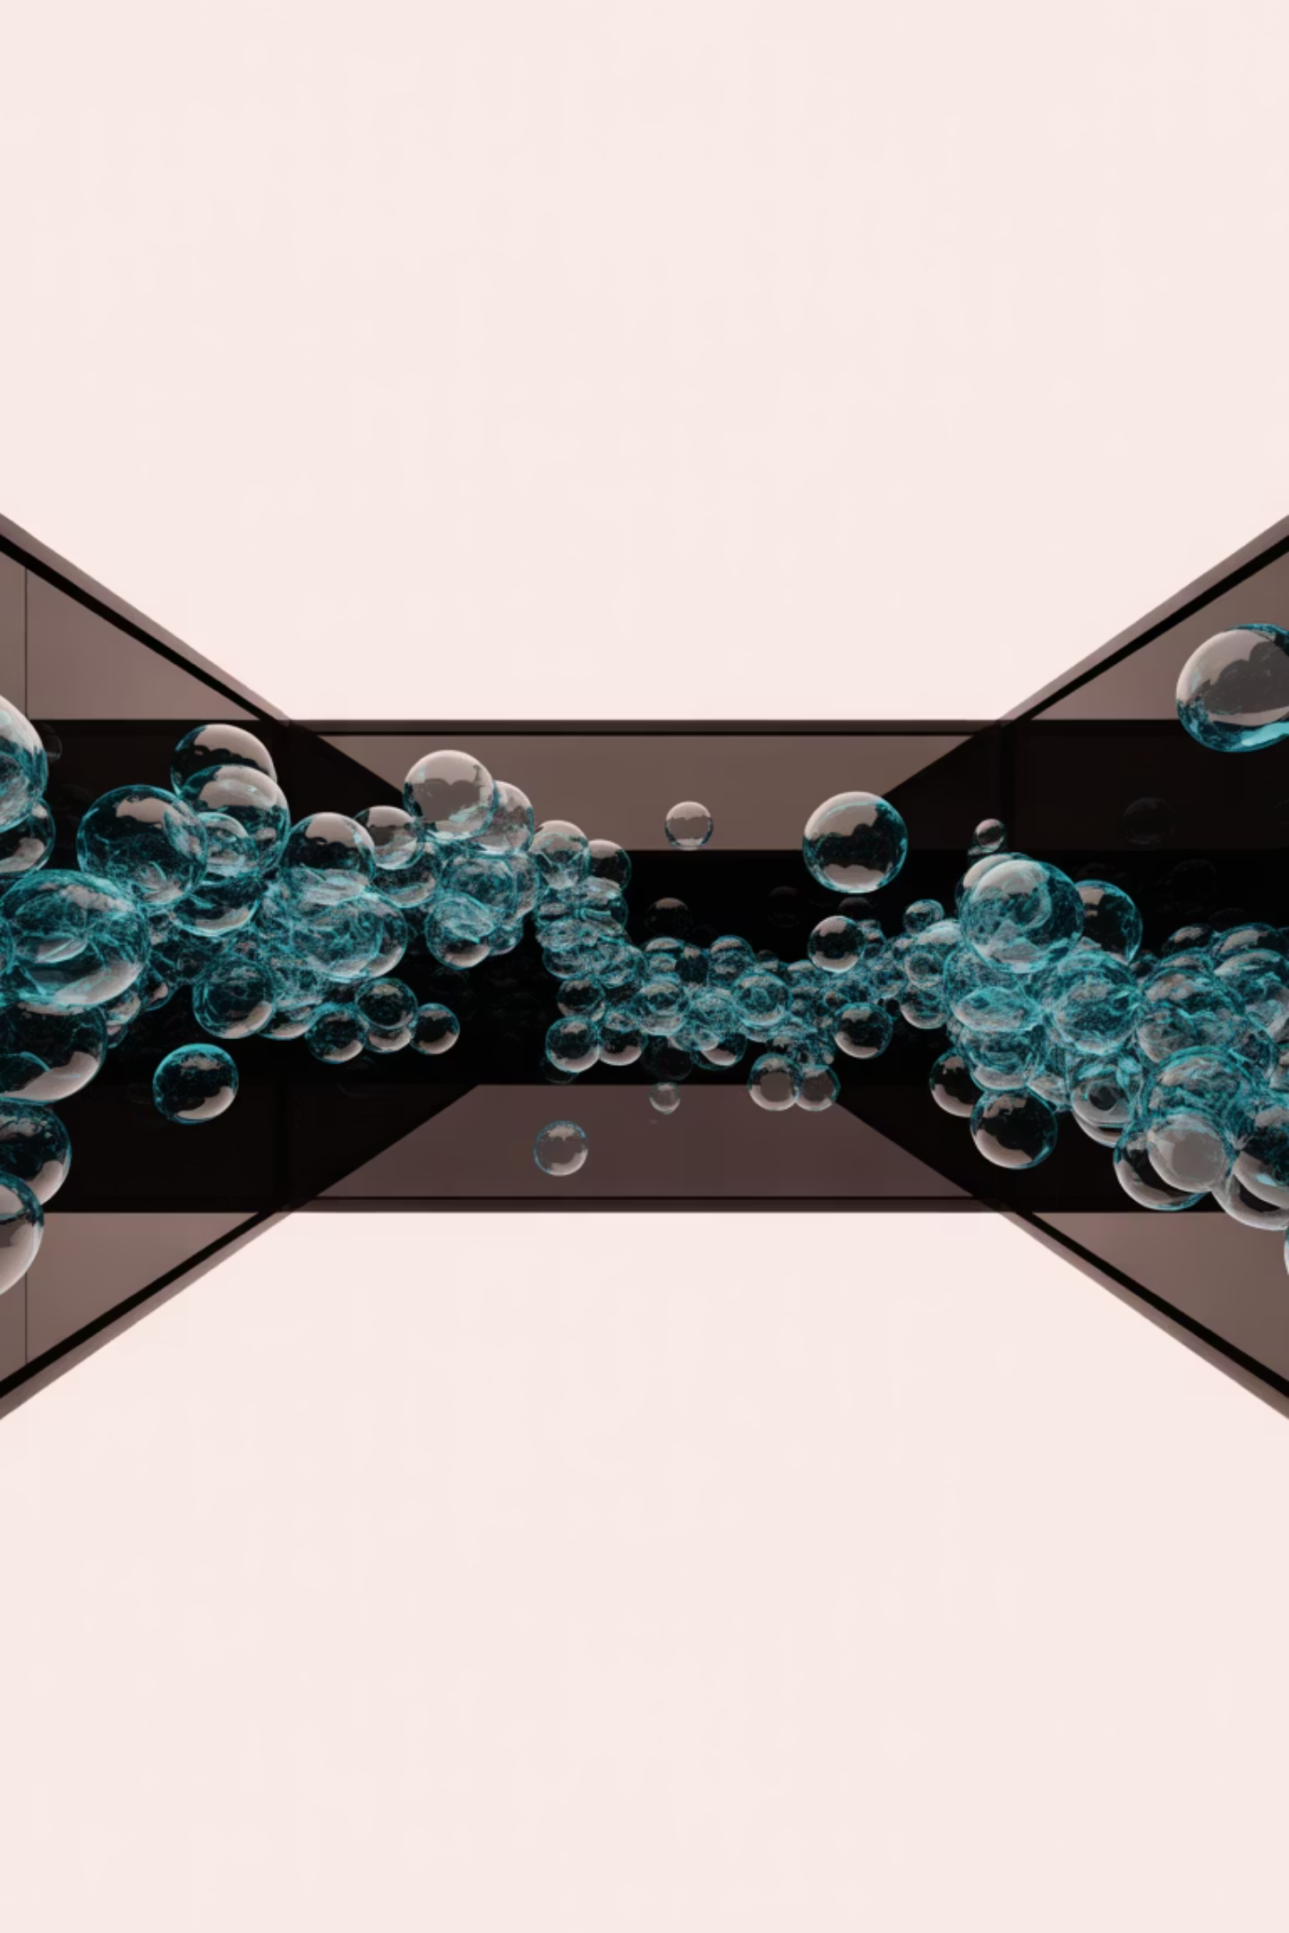

PhET симуляциясы: Газ қасиеттері
Зерттеу тапсырмалары
01
02
Молекулалық қозғалысты бақылау
Температураның әсерін зерттеу
Температураны арттырып, молекулалардың жылдамдығы мен қысымның өзгерісін тіркеңіз. Температура мен қысым арасындағы тура байланысты анықтаңыз
Симуляцияны іске қосып, газ молекулаларының хаотикалық қозғалысын байқаңыз. Молекулалардың жылдамдығы мен бағыты үнемі өзгеріп тұратынын ескеріңіз
03
График салу
Алынған деректерді кесте түрінде жазып, қысымның температураға тәуелділік графигін салыңыз. График түзу сызық болуы керек
Симуляция сілтемесі: PhET Gas Properties Simulation – бұл интерактивті құрал газдардың қасиеттерін көрнекі түрде түсінуге көмектеседі

Slide 7
Есеп шығару: МКТ теңдеуін қолдану
Мысал есеп
Берілгені:
Шешуі:
Тығыздығы: ρ = 1,3 кг/м³
МКТ-ның негізгі теңдеуін тығыздық арқылы жазамыз:
Орташа квадраттық жылдамдығы: ʋ̄ = 500 м/с
Табу керек:
Газдың қысымын анықтау: p = ?
Берілген мәндерді қоямыз:
Жауабы: Газдың қысымы шамамен 108 кПа

Slide 8

Тау туризмі: Мәтіндік жағдай
Биіктіктегі қысым өзгерісі
Қыс мезгілінде тауға шығатын туристер үшін ауа қысымының төмендеуі маңызды фактор болып табылады. Туристер 3000 метр биіктікке көтерілгенде көптеген физикалық өзгерістер байқалады.
1
Теңіз деңгейі (0 м)
Температура: +20 °C
Қысым: ~101 кПа (қалыпты)
Молекулалар концентрациясы: жоғары
2
Орташа биіктік (1500 м)
Температура: +8 °C
Қысым: ~85 кПа
Молекулалар концентрациясы: азайып келеді
3
Тау шыңы (3000 м)
Температура: –5 °C
Қысым: ~70 кПа
Молекулалар концентрациясы: айтарлықтай төмен

Slide 9
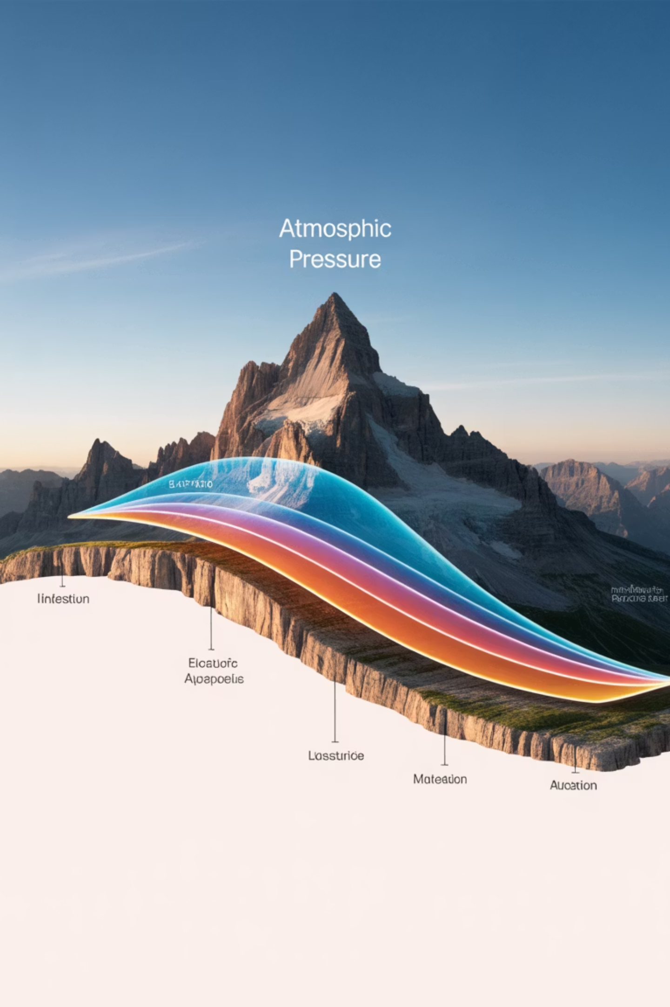
Талдау тапсырмалары
1-тапсырма: Қысым өзгерісі
2-тапсырма: Температура әсері
Идеал газ моделіне сүйеніп, неге биіктеген сайын газ қысымы азаятынын түсіндіріңіз.
Температура төмендеген кезде молекулалардың орташа квадраттық жылдамдығына не болады?
Түсініктеме: Биіктік артқан сайын ауадағы молекулалардың саны (концентрациясы n) азаяды. МКТ теңдеуі бойынша p ~ n, сондықтан концентрация кемігенде қысым да төмендейді.
Түсініктеме: Температура төмендеген кезде молекулалардың кинетикалық энергиясы азаяды, демек орташа квадраттық жылдамдық та кемиді. Бұл қосымша қысымның төмендеуіне әкеледі.
3-тапсырма: Салыстырмалы талдау
МКТ теңдеуін пайдаланып, теңіз деңгейінде және 3000 м биіктіктегі газ қысымын салыстырыңыз.
Шешім әдісі: p = ⅓mnv̄² формуласын екі жағдай үшін жазып, концентрация мен температураның өзгерісін ескеру керек. Биіктіктегі қысым теңіз деңгейіндегі қысымнан шамамен 30% төмен.

Slide 10
Сабақты қорытындылау
Негізгі түйіндер
Идеал газ моделі
МКТ теңдеуі
Практикалық қолдану
Молекулалардың өзара әсері мен көлемі еленбейтін қарапайымдандырылған модель
p = ⅓mnv̄² – қысымды молекулалық параметрлермен байланыстырады
Теңдеуді әртүрлі физикалық есептерді шығаруда пайдалануға болады

